Slide 1

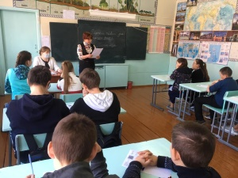
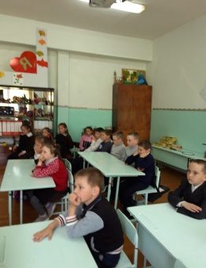
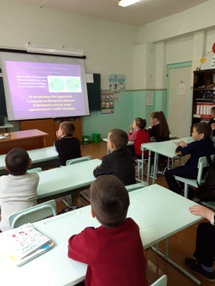
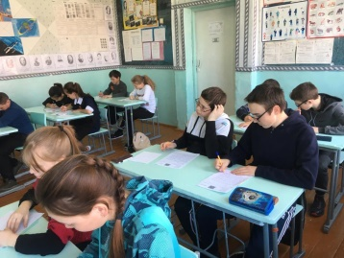
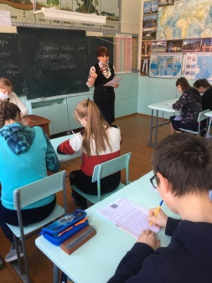
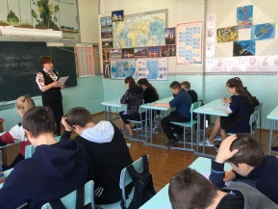
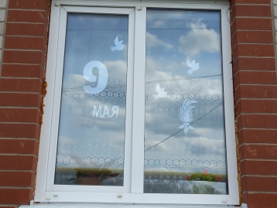
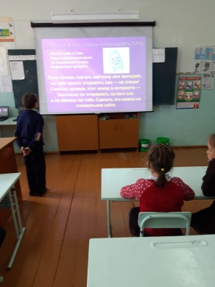
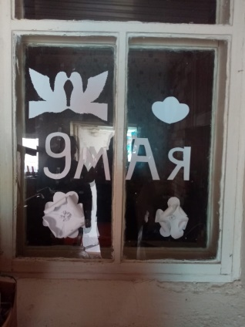
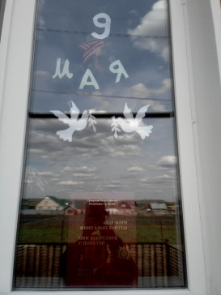

ФОТОРЕПОРТАЖ

Slide 2

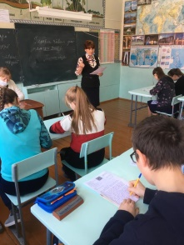

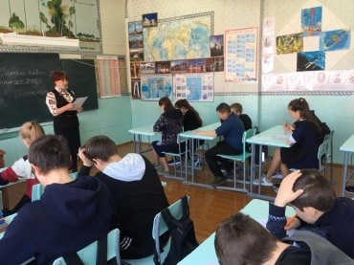

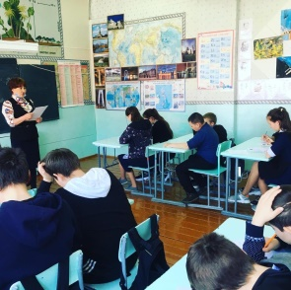
Всечувашский диктант -2021
МБОУ «Старосаврушская ООШ»
фото
МБОУ «Старосаврушская ООШ» приняла участие во Всероссийском чувашском диктанте.
фото

Slide 3


Наименование мероприятия
МБОУ «Старосаврушская ООШ»
фото
Ярушева Зоя Зиновьевна провела с учащимися начальных классов кл.час «Безопасный интернет»
Учащиеся школы участвовали в акции «Окна Победы»
фото

